Slide 1


Vihti nuorten silmin -kysely II
Vihdin nuorisovaltuusto

Slide 2
Vihti nuorten silmin -kyselyn on teettänyt Vihdin nuorisovaltuusto vuonna 2023. Tarkoituksena on kartoittaa paikallisten nuorten mielipiteitä Vihdistä sekä lisätä tietoisuutta nuorisovaltuustosta.
Kyseessä on jatko-osa vuonna 2020 teetetylle ensimmäiselle Vihti nuorten silmin -kyselylle. Tämän tuloksia on käytetty laajasti kunnan kehittämiseen sekä nuorisovaltuuston oman toiminnan edistämiseen. Toisen osan tuloksia vertaillaan ensimmäiseen, ja täten saadaan tietoa mahdollisista muutoksista Vihdin tilanteessa.
Kysely on jaettu kaikille Vihdin yläkoulujen ja toisen asteen oppilaitosten oppilaille ja opiskelijoille. Vastauksia kertyi yhteensä 809, joka on 190 enemmän kuin edellisessä kyselyssä.

Slide 3

Yleistä

Slide 4
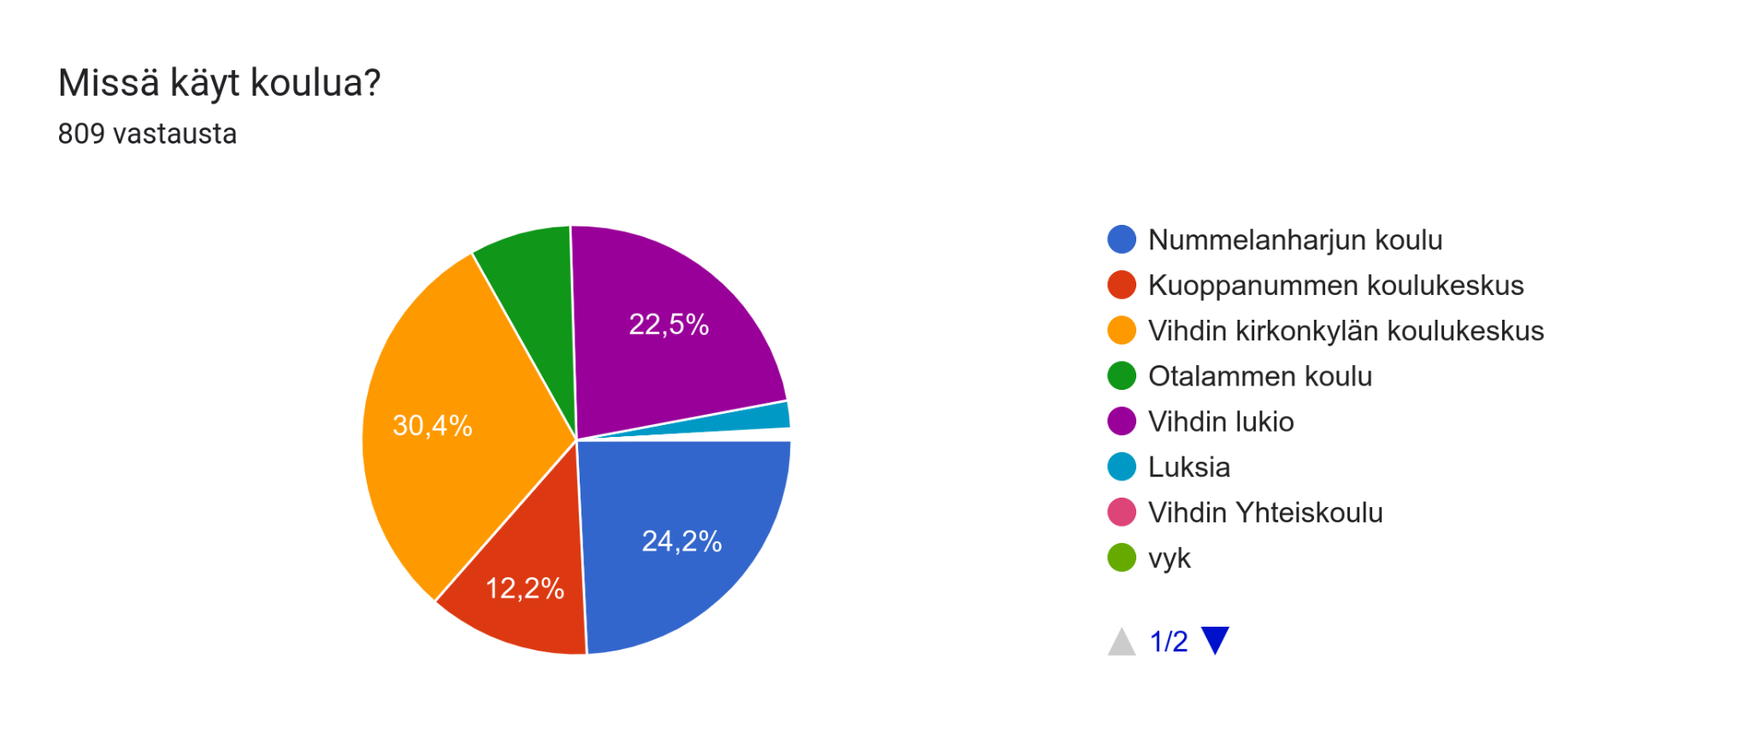

Slide 5
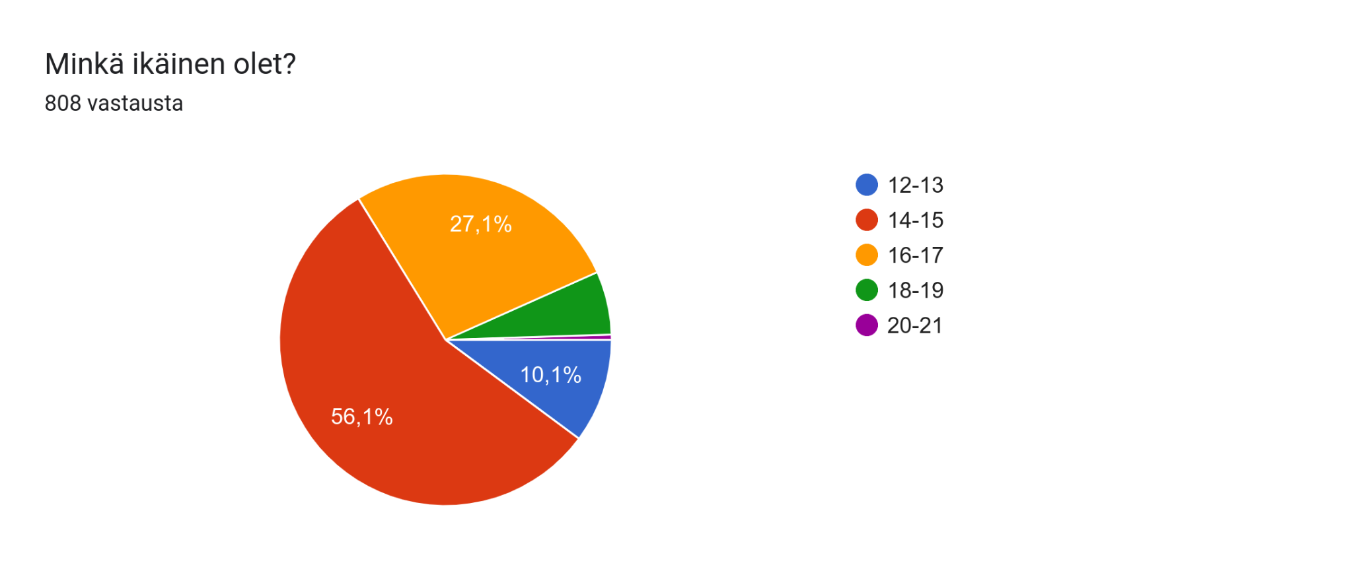

Slide 6
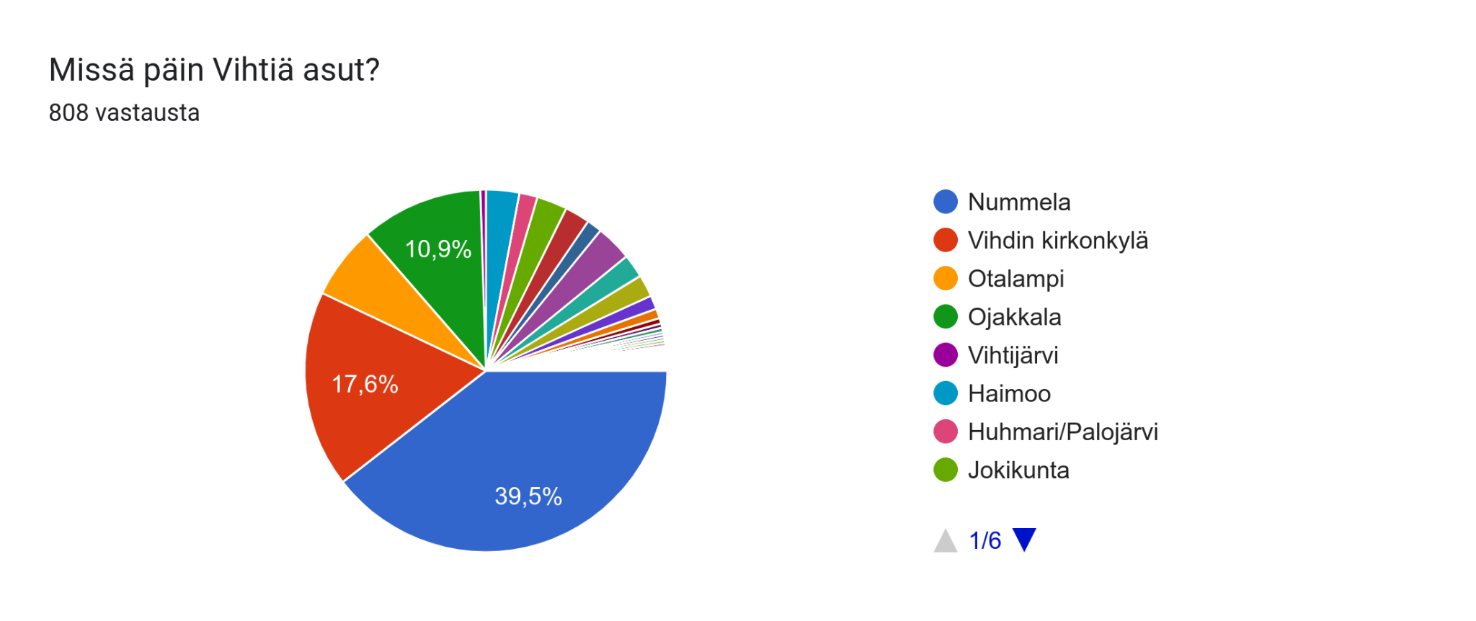

Slide 7

Nuorisovaltuusto

Slide 8
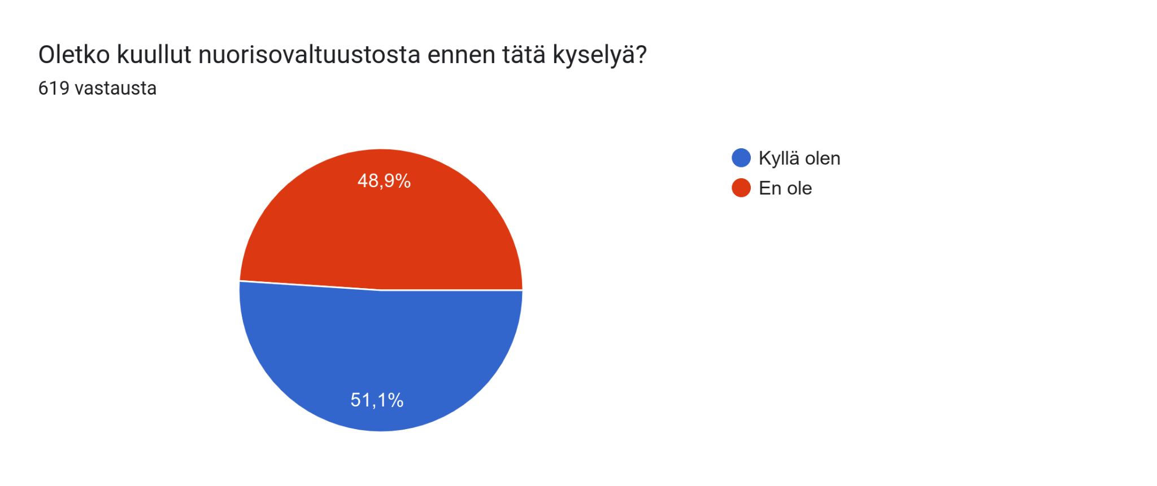
2020

Slide 9
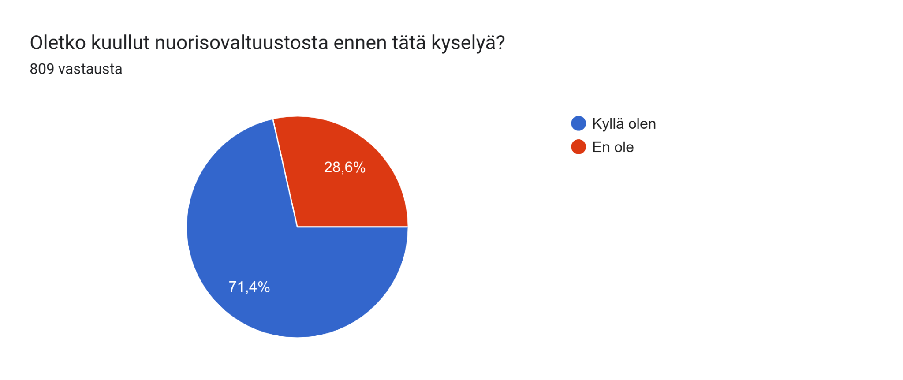
2023

Slide 10
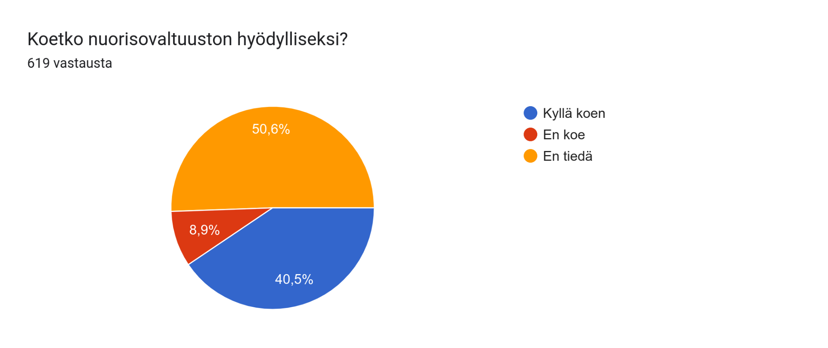
2020

Slide 11
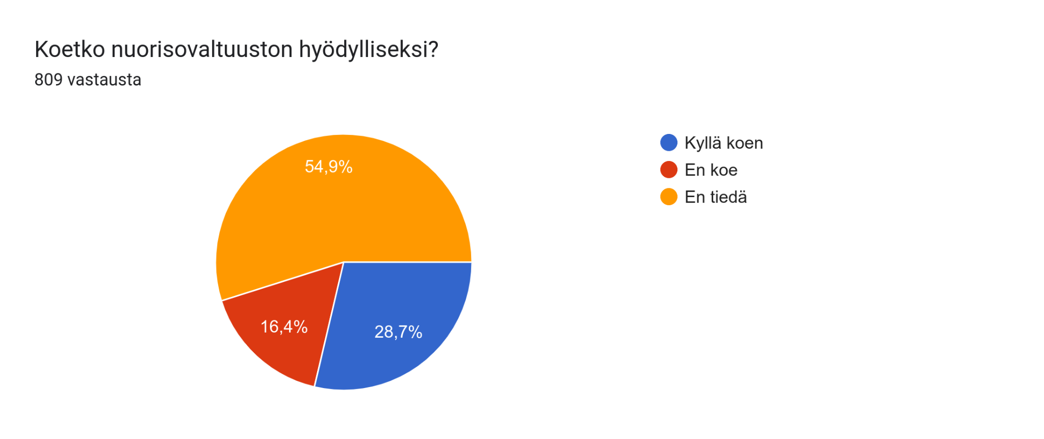
2023

Slide 12
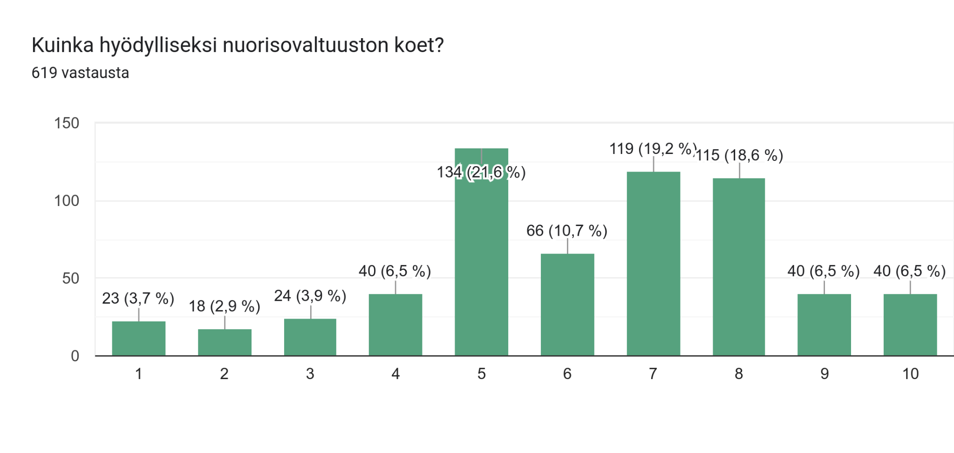
2020

Slide 13
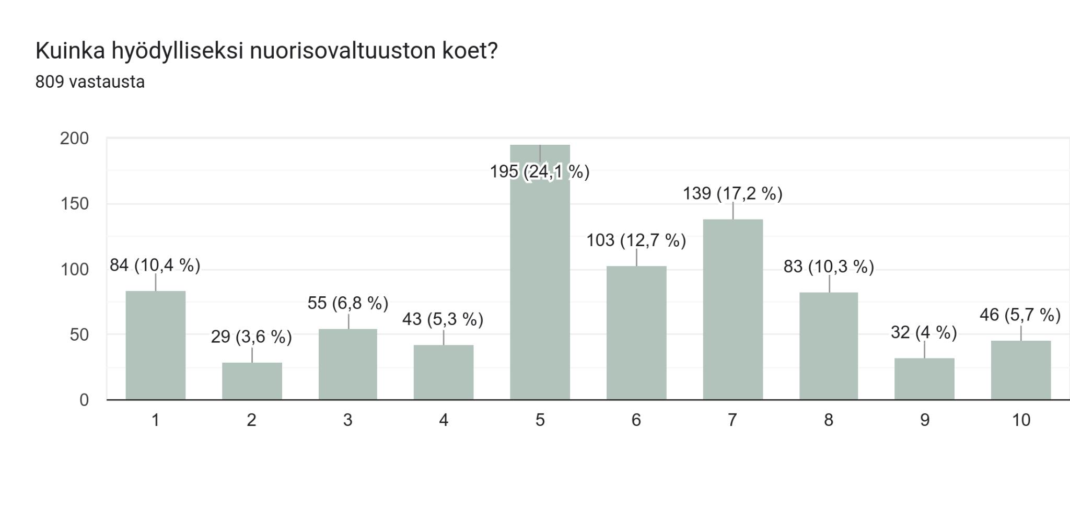
2023

Slide 14
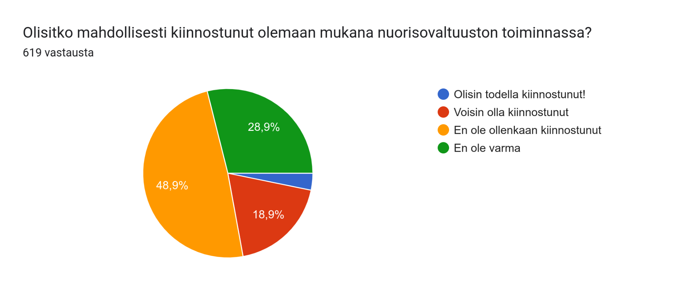
2020

Slide 15
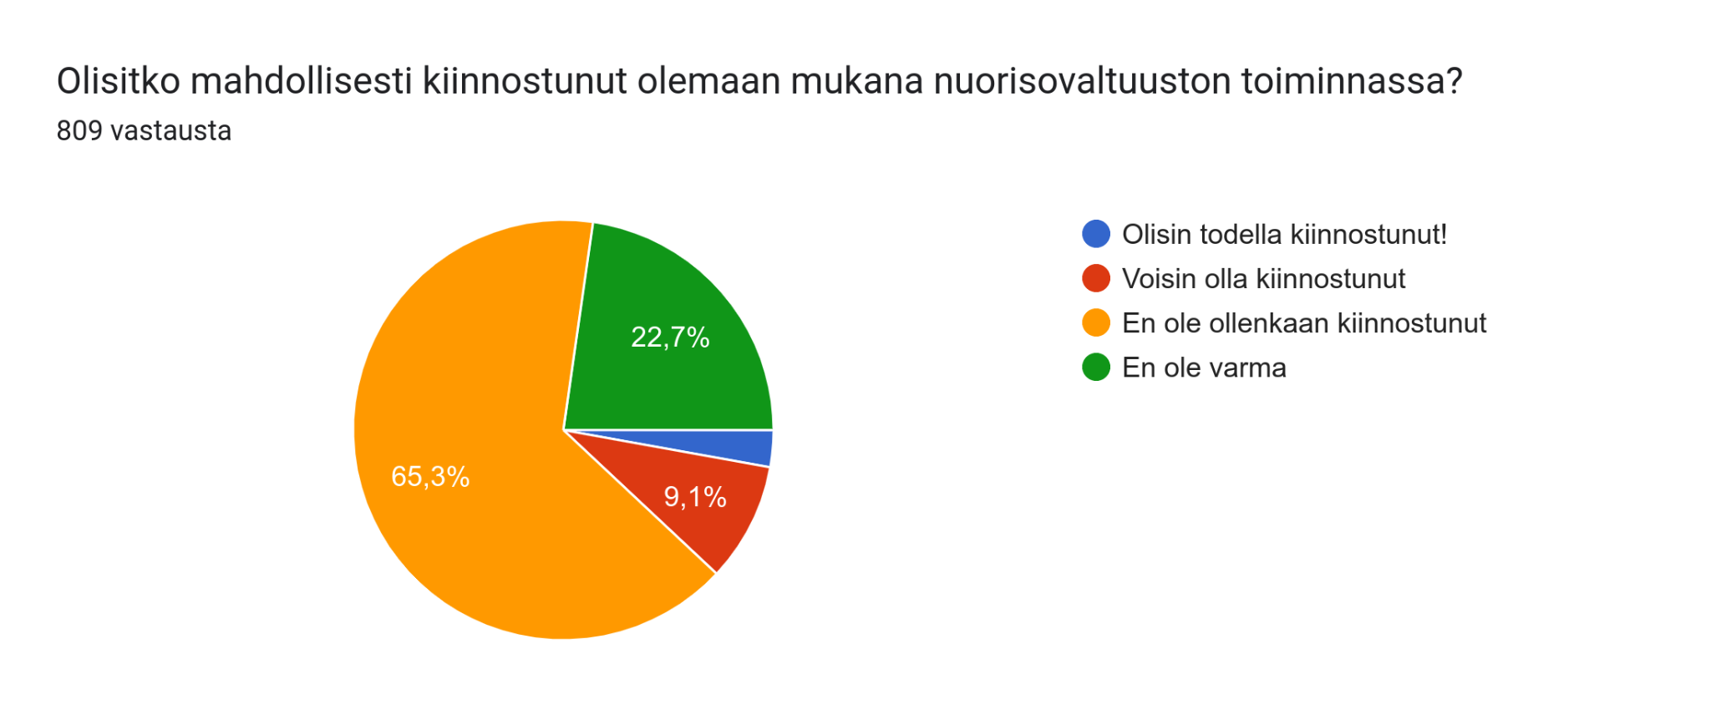
2023

Slide 16
Mihin asioihin haluaisit nuorisovaltuuston vaikuttavan?
Koulujen toiminta: 51,1%
Nuorten hyvinvointi: 47,5%
Vapaa-ajan toiminta: 33,1%
Nuoria koskevat palvelut: 31,9%
Ympäristö: 26,5%
Liikenne: 22,7%

Slide 17
Miten haluaisit nuorisovaltuuston vaikuttavan?
Järjestämällä tapahtumia 46,2%
Tekemällä yhteistyötä koulujen kanssa 41,4%
Tekemällä aloitteita 30,5%
Sosiaalisen median kautta 25,7%
Teettämällä kyselyitä 23,6%
Osallistamalla paljon eri nuoria 16,8%

Slide 18

Palvelut

Slide 19
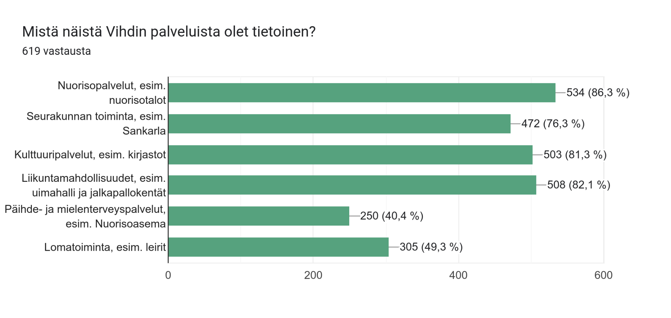
2020

Slide 20
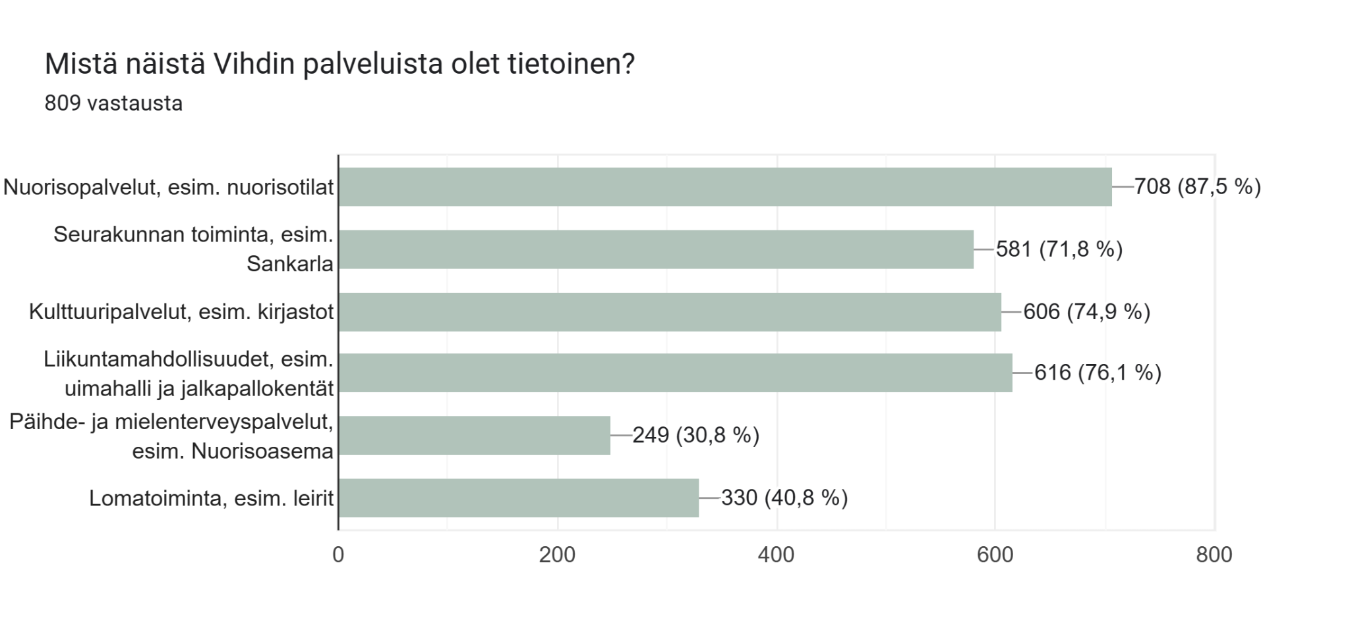
2023

Slide 21
Mitä näistä palveluista olet käyttänyt?
2020
Liikuntamahdollisuudet 75,7%
Kulttuuripalvelut 73,8%
Nuorisopalvelut 54,9%
Seurakunnan toiminta 48,5%
Lomatoiminta 22,8%
Päihde- ja mielenterveyspalvelut 10,5%
2023
Kulttuuripalvelut 65,7%
Liikuntamahdollisuudet 62,6%
Nuorisopalvelut 58,7%
Seurakunnan toiminta 45,6%
Lomatoiminta 16%
Päihde- ja mielenterveyspalvelut 8,1%

Slide 22
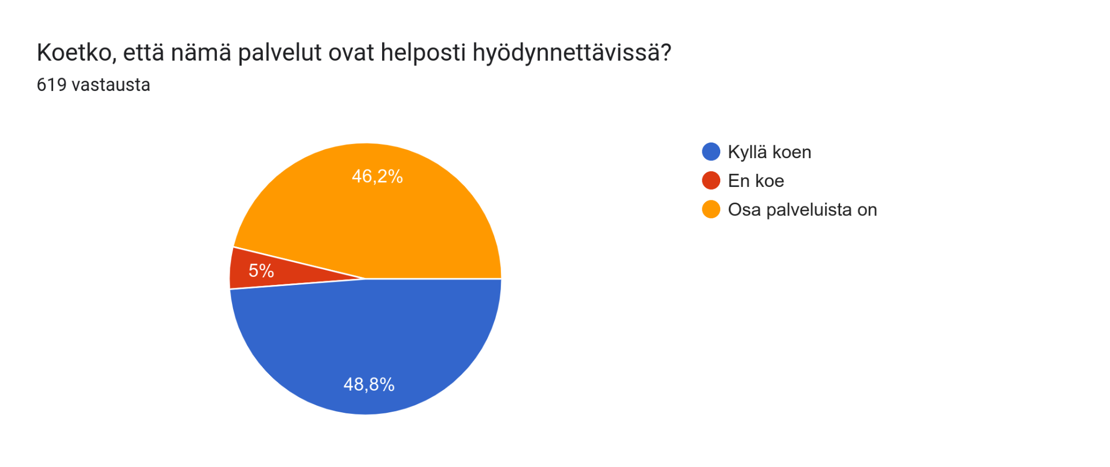
2020

Slide 23

2023

Slide 24
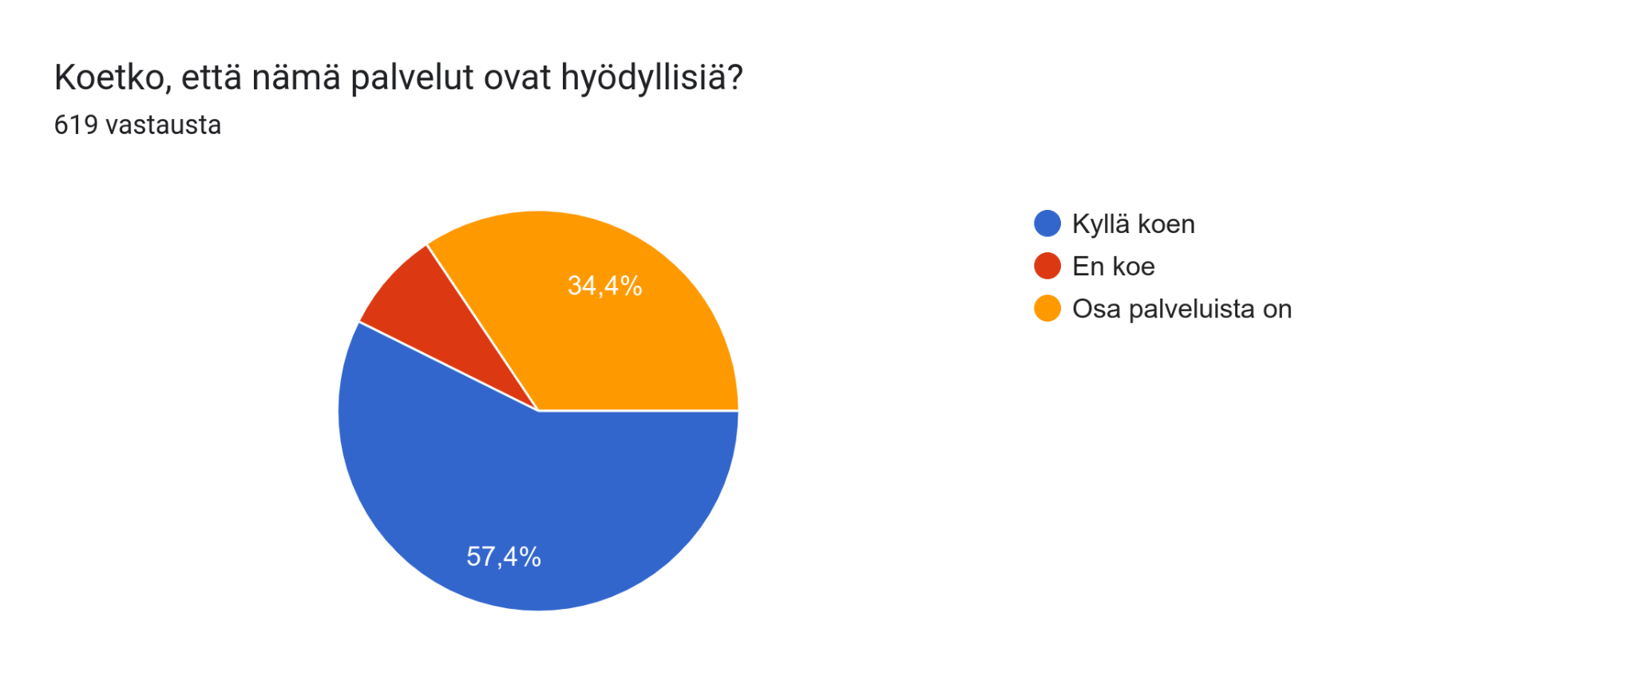
2020

Slide 25
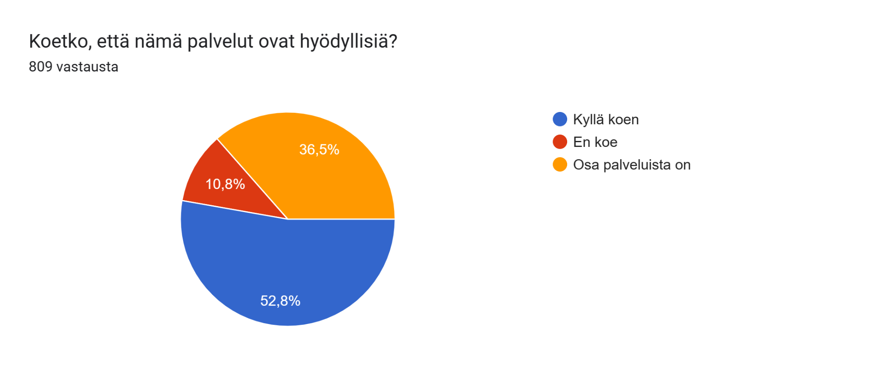
2023

Slide 26
Mitä olemassa olevia palveluita haluaisit kehittää ja miten?
Urheilumahdollisuuksien ja liikuntapaikkojen kehittäminen
  Uimahallin kehittäminen ja mainostaminen
  Jalkapallo- ja koripallokentät
  Frisbeegolfradan uusiminen
Nuorisotilojen kehittäminen ja niihin enemmän vapaata toimintaa
Enemmän nuorille suunnattuja tapahtumia
Mielenterveyspalvelut helpommin saataviksi, etenkin Nuorisoaseman jonojen purku

Slide 27

Mitä palveluita haluaisit vielä Vihtiin?
Uudet urheilupaikat
  Ulkojääkaukalot tai uusia ulkojääalueita
  Ulko-kiipeilyrata
  Koripallokenttä
  Maauimala
  Tapahtumana nuorten kesäolympialaiset
  Ulko-lentopallokenttä
  Myllylammelle hyppytorni
Nuorten vapaa-ajanviettopaikat, “hengailupaikat”
Moposuora

Slide 28

Joukkoliikenne

Slide 29
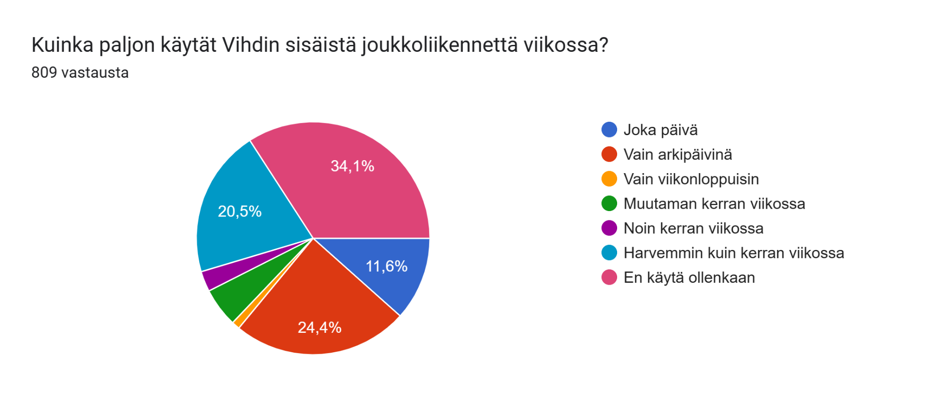

Slide 30
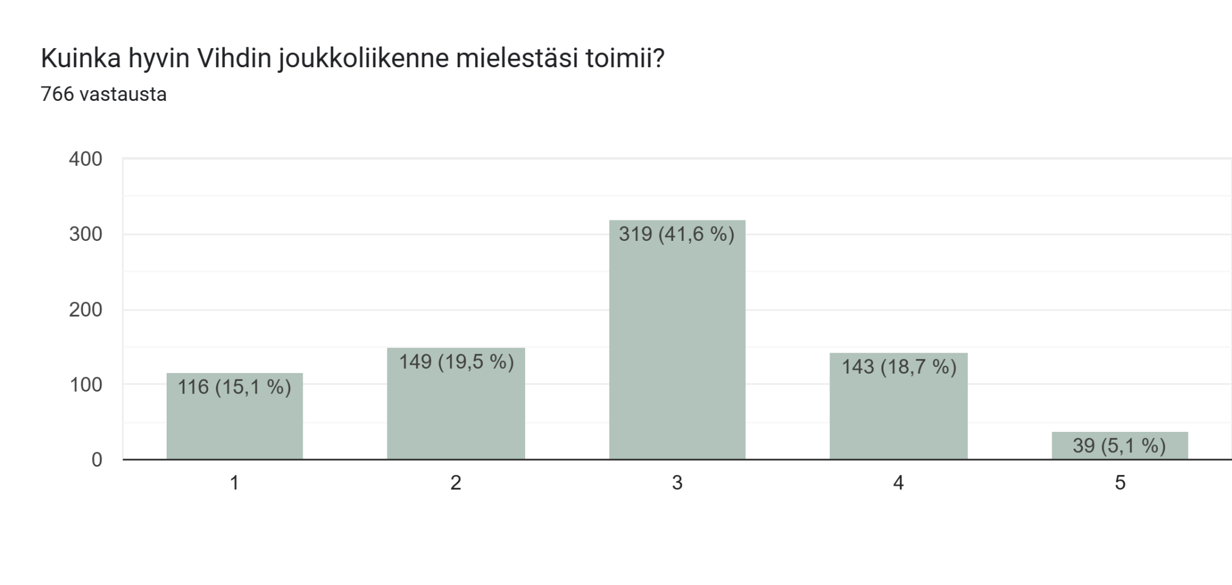

Slide 31

Oletko havainnut seuraavia ongelmia Vihdin joukkoliikenteessä?
(636 vastausta)
Bussit ovat usein myöhässä 48,9%
Puutteelliset aikataulut 45,8%
Bussit ovat todella täynnä 32,4%
Pysäkkien sijainnit puutteellisia 24,5%
Epäasiallinen käytös busseissa 21,5%

Slide 32
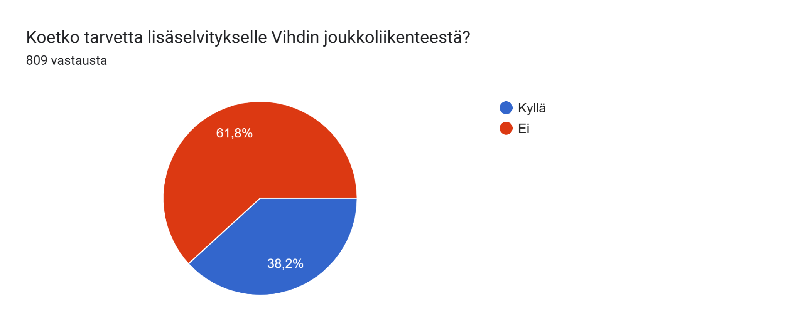

Slide 33
Kerro vapaasti parannettavia asioita Vihdin joukkoliikenteestä.
Bussiyhteydet syrjäisemmille alueille, esim. Kirkonkylä, Otalampi, Haimoo ja Vanjärvi - Nummela
Enemmän bussivuoroja
Bussien uusiminen tai suurempien bussien käyttöönotto
Bussipysäkkien sijainteja lisättävä
Liittyminen HSL, bussimatkojen kalleus

Slide 34

Nuoret Vihdissä

Slide 35
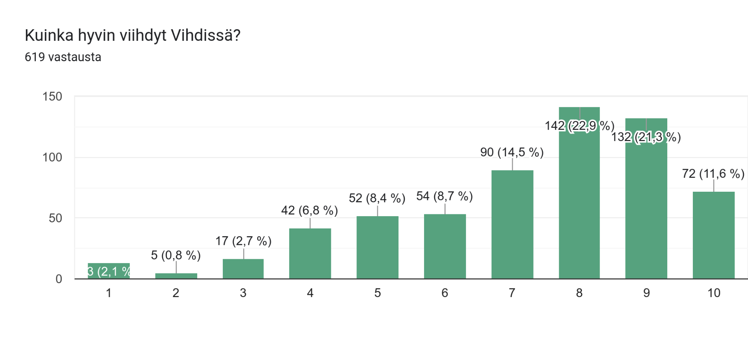
2020

Slide 36
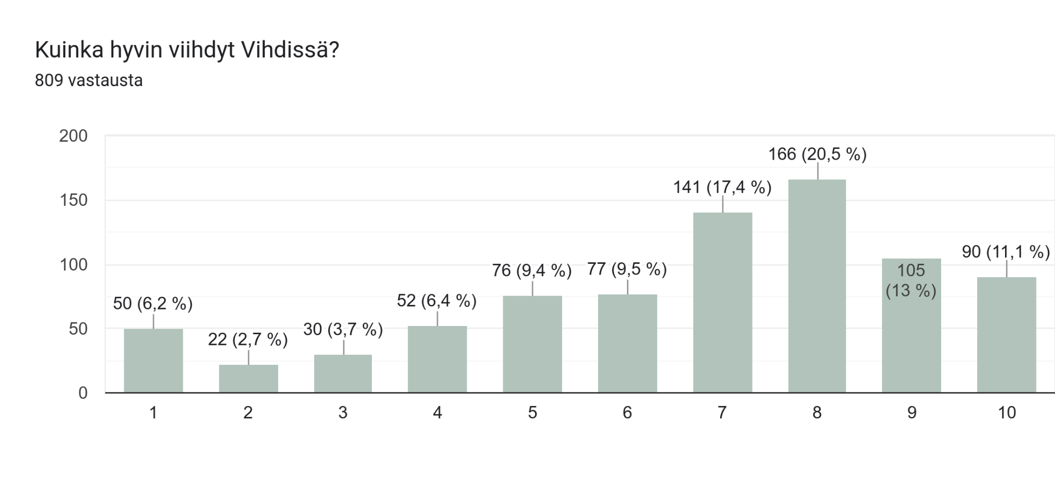
2023

Slide 37
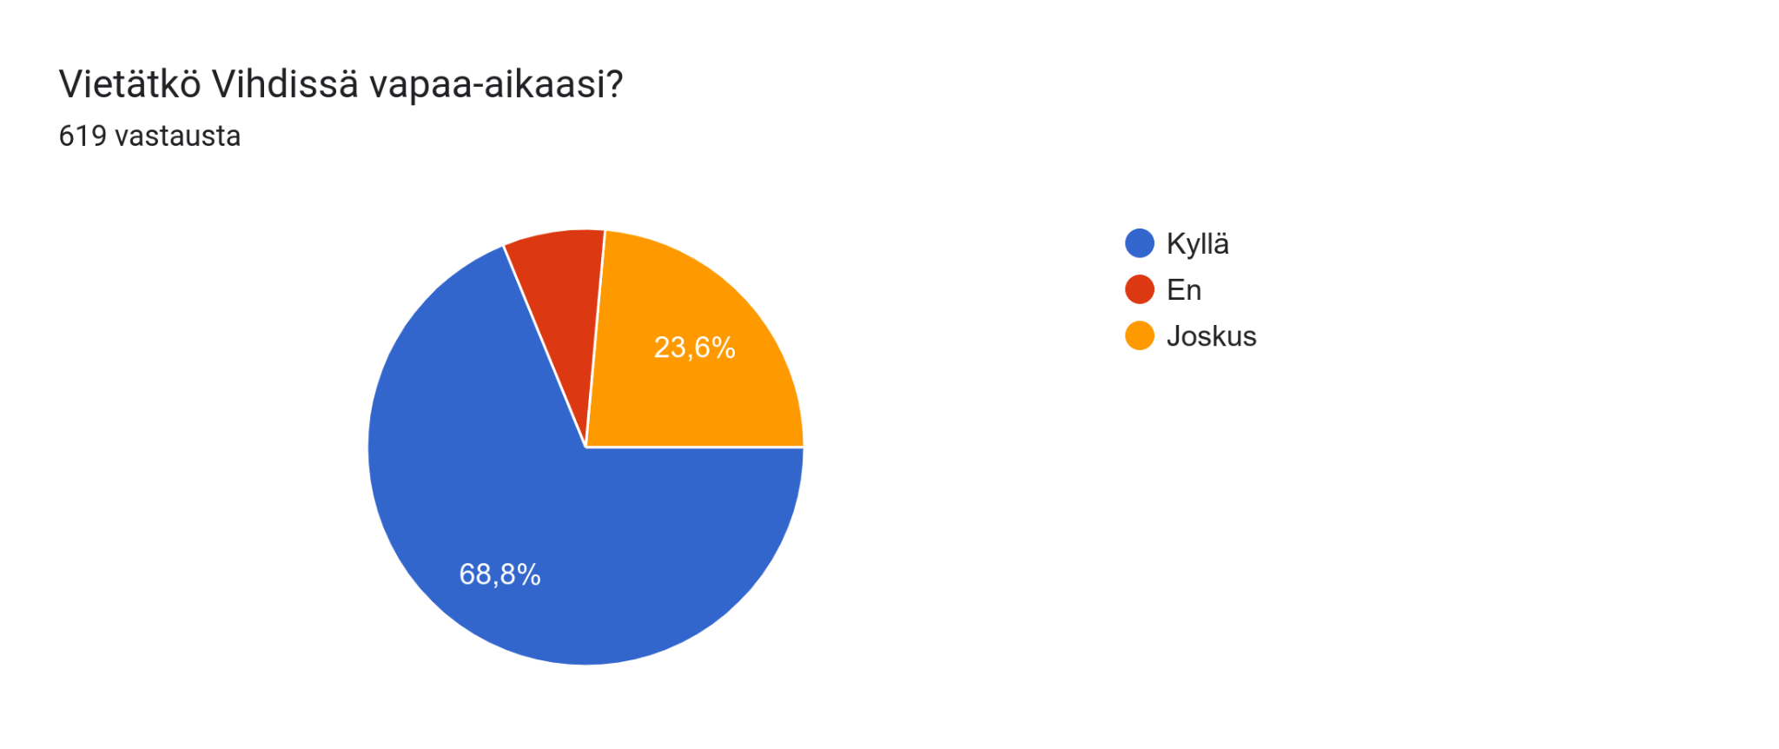
2020

Slide 38

2023

Slide 39
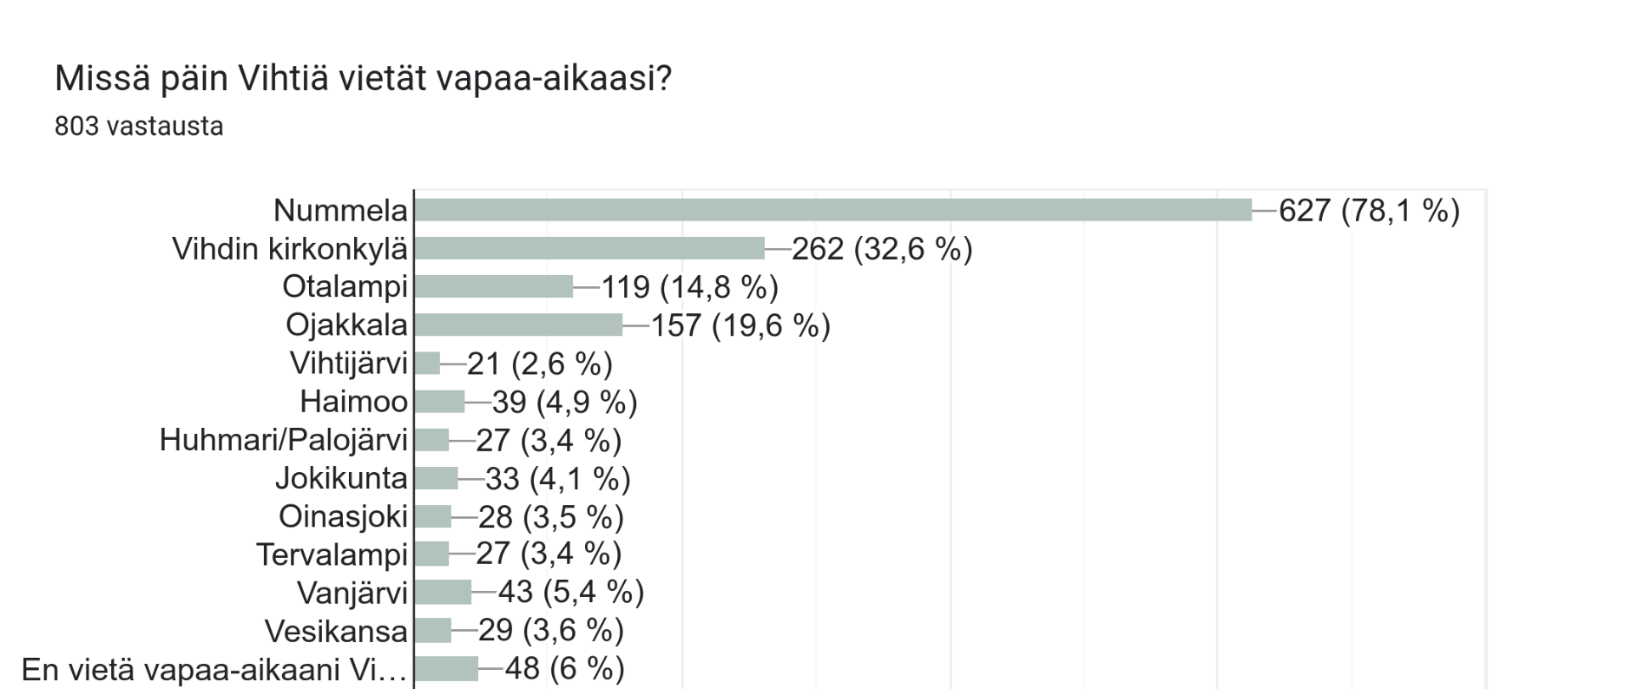

Slide 40
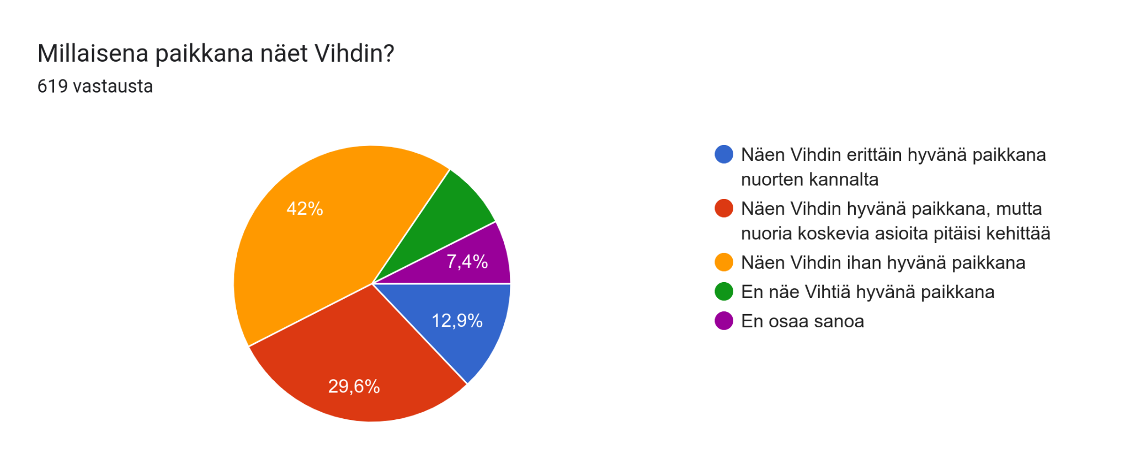
2020

Slide 41
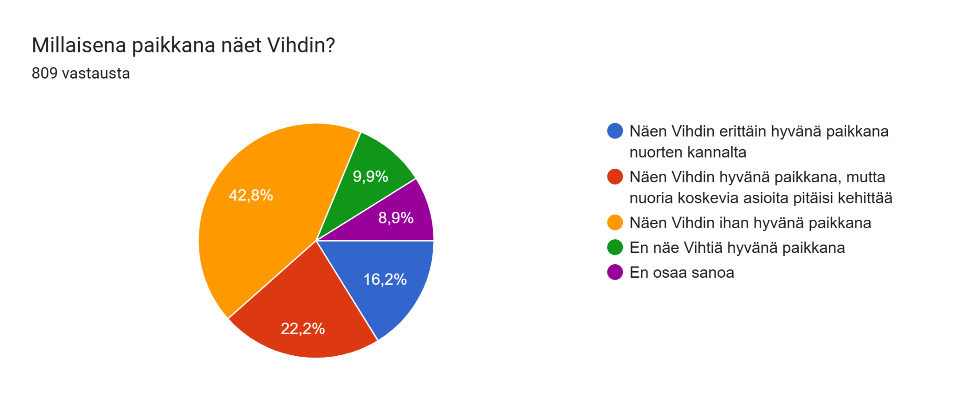
2023

Slide 42

Kerro vapaasti hyviä asioita Vihdistä.
Kaunis luonto, joka on lähellä
Sijainti keskeinen
Rauhallisuus ja turvallisuus
Kirjasto
Harrastusmahdollisuudet laajat

Slide 43
Kerro vapaasti huonoja ja parannettavia asioita Vihdistä.
Vapaa-ajanviettopaikkojen puute
Päihteidenkäyttö
Kasvava levottomuus nuorten keskuudessa, nuorisorikollisuus
Kiusaaminen, ahdistelu ja rasismi
Puutteet joukkoliikenteessä

Slide 44
Onko sinulla vielä jotain, mitä haluaisit sanoa Vihdistä nuorisovaltuustolle?
Enemmän mainostusta toiminnasta, myös nuorisopalveluiden
Toimikaa nuorten päihdeongelmien vähentämiseksi
Teette tärkeää työtä!

Slide 45
Yhteenveto
Verrattaessa Vihti nuorten silmin -kysely II tuloksia ensimmäiseen kyselyyn voidaan havainnoida tyytymättömyyden kasvua nuorten keskuudessa. Nuorten viihtyvyys Vihdissä on laskenut ja palveluita ei koeta enää yhtä hyödyllisiksi tai helposti saataviksi.
Vuoden 2020 kyselyssä esiin nousseet teemat nuorten mielenterveys- ja päihdeongelmista sekä niihin liittyvistä palvelujen puutteista ovat edelleen ajankohtaisia. Myös tarve nuorten vapaa-ajanviettopaikkojen kehittämiselle on säilynyt. Kuitenkin suurimpana teemana palveluihin liittyen nousee esiin liikuntapaikat. Nuoret kaipaavat parannusta jo oleviin liikuntapaikkoihin sekä uusia liikuntamahdollisuuksia. Tarve huomataan esimerkiksi siinä, että liikuntapaikkoja hyödyntäneiden nuorten osuus on laskenut. Vihti on kuitenkin menneinä vuosina panostanut erityisen paljon juuri liikuntapaikkoihin, joten tulee pohtia, onko kyseessä mainostamisen puute.
Joukkoliikenteen osalta ilmenee tarve laajempiin aikatauluihin ja kattavampiin bussireitteihin. Tämä tukee nuorisovaltuuston vuonna 2022 teettämän joukkoliikenneraportin tuloksia.
Nuoret ovat erityisen huolissaan kasvavasta levottomuudesta nuorten keskuudessa, eli esimerkiksi päihteiden käytön ja väkivallan lisääntymisestä. Positiivisiksi asioiksi Vihdissä nuoret nostivat kauniin luonnon, monipuoliset harrastusmahdollisuudet sekä sijainnin pääkaupungin lähellä.

Slide 46


